Slide 1
第 10 课
我能坐这儿吗

Slide 2
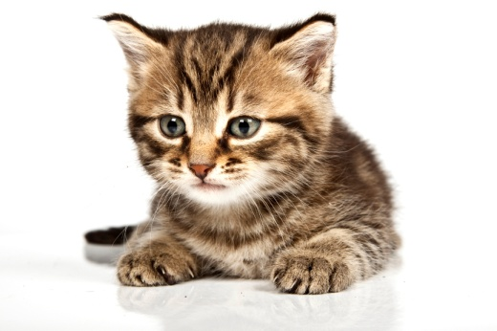

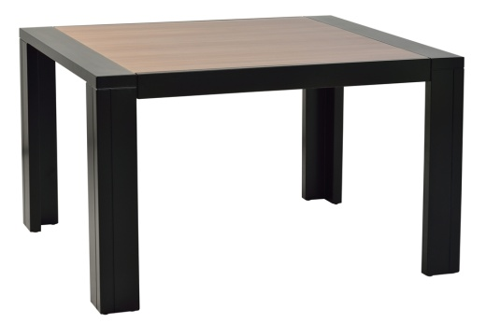

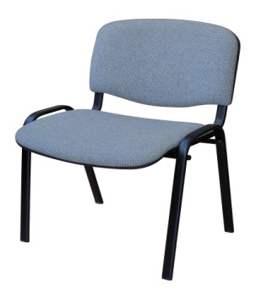
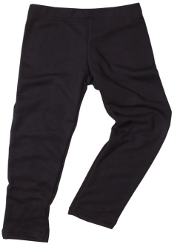
拼音Pinyin
1. 轻声音节的读法 Pronunciation of Neutral-Tone Syllables
zhuōzi
桌子
pánzi
盘子
yǐzi
椅子
kùzi
裤子

Slide 3
拼音Pinyin
2. 叠音词的读法 Pronunciation of Reduplicated Syllables
听录音并跟读，注意轻声音节的读法
Listen to the recording and read after it.Pay attention to the neutral tones.
bàbɑ
māmɑ
yéye
nǎinɑi
ɡēɡe
jiějie
dìdi
mèimei
ɡūɡu
shūshu
tàitɑi
xīnɡxinɡ
xièxiè
kànkɑn
shuōshuō
chánɡchanɡ

Slide 4
拼音Pinyin
3. 带后缀词的读法： “-们，-子，-头”
Pronunciation of words with the Suffix“-们”,“-子”or“-头”
听录音并跟读，注意后缀的读法
Listen to the recording and read after it.Pay attention to the suffixes.
nǐmen
你们
wǒmen
我们
tāmen
他们
rénmen
人们
zhuōzi
桌子
yǐzi
椅子
bēizi
杯子
bèizi
被子
shétou
舌头
zhěntou
枕头
shítou
石头
mùtou
木头
qiántou
前头
hòutou
后头
lǐtou
里头
wàitou
外头

Slide 5
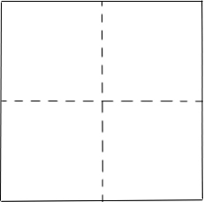
汉字Characters
1. 认识独体字（笔画） Single-Component Characters（Strokes）

Slide 6
汉字Characters
1. 认识独体字 Single-Component Characters
上
下
本
末

Slide 7
汉字Characters
2. 汉字的结构（5）Structure of Characters(4)
结构 Structure | 例字 Example Characters | 图解Illustrations
全包围结构 complete enclosure | 四 sì four 国 ɡuó country, nation
四
国

Slide 8
汉字Characters
3. 汉字偏旁“ ”和“ ”Chinese Radicals“ ”and“ ”
偏旁 Radicals | 解释 Explanation | 例字 Example Characters
 | 国字框，一般表示被困住、包围住。 The radical“ ”is usually related to”walking” . | ɡuó country, nation kùn to be trapped
 | 示字旁，是“示”的变体，一般和神、祭祀、福祸有关系。 The radical“ ”is usually related to a room or a door. | shì to look,to view zhù to wish

Slide 9
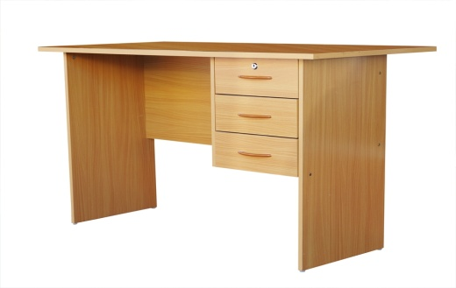
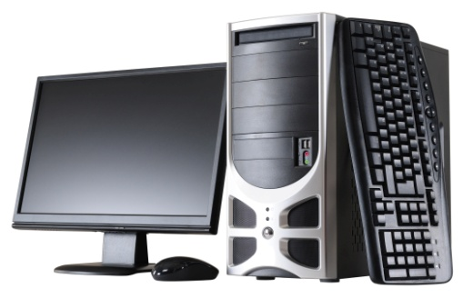
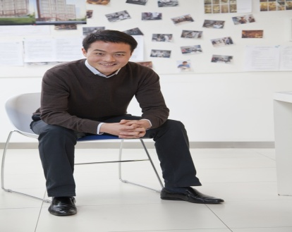
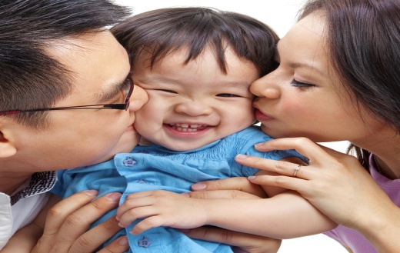


热身warm-up
给下面的词语选择对的图片
Match the pictures with the words/phrases.
ɡōnɡzuò
①工作_______
A
D
F
kàn shū
②看书_______
C
zuò
③坐______
B
E
B
zhuōzi
④桌子_______
A
diànnǎo
⑤电脑______
C
F
D
bàbɑ hé māmɑ
⑥爸爸 和 妈妈_______
E

Slide 10
生词New Words
桌子
zhuōzi
上
shanɡ
电脑
diànnǎo
和
hé
本
běn
里
li
前面
qiánmiàn
后面
hòumiàn
这儿
zhèr
没有（没）
méiyǒu(méi)
能
nénɡ
坐
zuò

Slide 11
生词New Words
电脑
一个电脑
本
里
前面
后面

Slide 12
生词New Words
电脑
一个电脑
本
一本书
一本汉语书
A:你想买什么？B:我想买一本汉语书。
里
前面
后面

Slide 13
生词New Words
电脑
一个电脑
本
一本书
一本汉语书
A:你想买什么？B:我想买一本汉语书。
里
家里
学校里
桌子里
电脑里
前面
后面

Slide 14
生词New Words
电脑
一个电脑
本
一本书
一本汉语书
A:你想买什么？B:我想买一本汉语书。
里
家里
学校里
桌子里
电脑里
前面
在前面
我前面
他在我前面。
前面的人
前面那个人
前面那个人是李老师。
后面

Slide 15
生词New Words
电脑
一个电脑
本
一本书
一本汉语书
A:你想买什么？B:我想买一本汉语书。
里
家里
学校里
桌子里
电脑里
前面
在前面
我前面
他在我前面。
前面的人
前面那个人
前面那个人是李老师。
后面
在后面
我后面
他在我后面。
后面的人
后面那个人
后面那个人是我朋友。

Slide 16
生词New Words
电脑
一个电脑
本
一本书
一本汉语书
A:你想买什么？B:我想买一本汉语书。
里
家里
学校里
桌子里
电脑里
前面
在前面
我前面
他在我前面。
前面的人
前面那个人
前面那个人是李老师。
后面
在后面
我后面
他在我后面。
后面的人
后面那个人
后面那个人是我朋友。

Slide 17
生词New Words
这儿
A:我的书在哪儿？B:你的书在这儿。
那儿
哪儿
没有
坐

Slide 18
生词New Words
这儿
A:我的书在哪儿？B:你的书在这儿。
那儿
哪儿
没有
没有汉语书
我没有汉语书。
没有中国朋友
他没有中国朋友。
没有人
这儿没有人。
坐

Slide 19
生词New Words
这儿
A:我的书在哪儿？B:你的书在这儿。
那儿
哪儿
没有
没有汉语书
我没有汉语书。
没有中国朋友
他没有中国朋友。
没有人
这儿没有人。
坐
请坐
请坐这儿

Slide 20
生词New Words
这儿
A:我的书在哪儿？B:你的书在这儿。
那儿
哪儿
没有
没有汉语书
我没有汉语书。
没有中国朋友
他没有中国朋友。
没有人
这儿没有人。
坐
请坐
请坐这儿

Slide 21
语言点Language Points
1.“有”字句：表示存在 The“有”Sentence:indicating existence
地点/处所词语+（没）有+名词。
Word of Locality | 有 | Person/Thing Existing
椅子下面 | 有 | 一只小狗。
学校里 | 有 | 一个商店。
桌子上 | 有 | 一个电脑和一本书。

Slide 22
语言点Language Points
1.“有”字句：表示存在 The“有”Sentence:indicating existence
地点/处所词语+（没）有+名词。
（1）椅子下面没有小狗？
（2）学校里没有商店？
（3）桌子上没有电脑和书？

Slide 23
语言点Language Points
2.连词“和”The Conjunction“和”
A 和 B
A、B 和 C
（1）我有一个中国朋友和一个美国朋友。
（2）我家有三口人，爸爸、妈妈和我。
（3）桌子上有一个电脑和一本书。

Slide 24
语言点Language Points
3.能愿动词“能” The Modal Verb“能”
主语+（不）能+动词。
主语+能+动词+吗？
（1）明天下午我能去商店。
（2）你能在这儿写你的名字吗？
（3）我能坐这儿吗？

Slide 25
语言点Language Points
4.用“请”的祈使句 Imperative Sentence with“请”
请+动词。
（1）请写您的名字。
（2）请喝茶。
（3）请坐。

Slide 26

课文Text 1
在办公室 In the office
Zhuōzi shanɡ yǒu shénme
A：桌子 上 有 什么？
Zhuōzi shanɡ yǒu yí ɡe diànnǎo hé yì běn shū
B：桌子 上 有 一 个 电脑 和 一 本 书。
Bēizi zài nǎr
A：杯子在哪儿？
Bēizi zài zhuōzi li
B：杯子 在 桌子里。

Slide 27
课文Text 1
在办公室 In the office
A：桌子 上 有 什么？
B：桌子 上 有 一 个 电脑 和 一 本 书。
A：杯子在哪儿？
B：杯子 在 桌子里。

Slide 28

课文Text 2
在健身房 In the gym
Qiánmiɑn nà ɡe rén jiào shénme mínɡzi
A：前面 那 个人 叫 什么 名字？
Tā jiào Wánɡ Fānɡ zài yīyuàn ɡōnɡzuò
B：她叫 王 方，在 医院 工作。
Hòumiɑn nà ɡe rén ne tā jiào shénme mínɡzi
A：后面 那 个 人 呢？他叫 什么 名字？
Tā jiào Xiè Pénɡ zài shānɡdiàn ɡōnɡzuò
B：他叫 谢 鹏，在 商店 工作。

Slide 29
课文Text 2
在健身房 In the gym
A：前面 那 个人 叫 什么 名字？
B：她叫 王 方，在 医院 工作。
A：后面 那 个 人 呢？他叫 什么 名字？
B：他叫 谢 鹏，在 商店 工作。

Slide 30
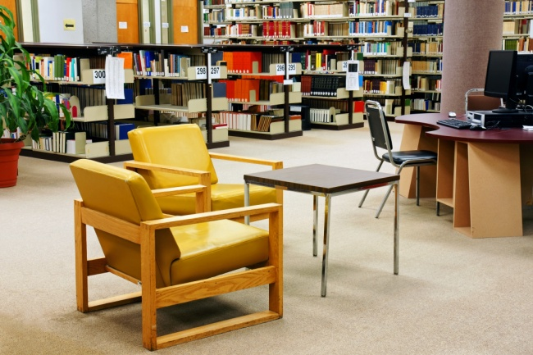
课文Text 3
打图书馆 In the library
Zhèr yǒu rén mɑ
A：这儿 有 人 吗？
Méi yǒu
B：没 有。
Wǒ nénɡ zuò zài zhèr mɑ
A：我 能 坐 在 这儿吗？
Qǐnɡ zuò
B：请 坐。

Slide 31
课文Text 3
打图书馆 In the library
A：这儿 有 人 吗？
B：没 有。
A：我 能 坐 在 这儿吗？
B：请 坐。

Slide 32
练习Exercises
根据实际情况回答问题
Answer the questions according to the actual situations.
1.电脑在哪儿？ Diànnǎo zài nǎr?
2.书在哪儿？ Shū zài nǎr?
3.桌子里面有什么？ Zhuōzi lǐmiàn yǒu shénme?
4.哪个人是王方？ Nǎɡe rén shì Wánɡ Fānɡ?
5.哪个人是谢鹏？ Nǎɡe rén shì Xiè Pénɡ?

Slide 33
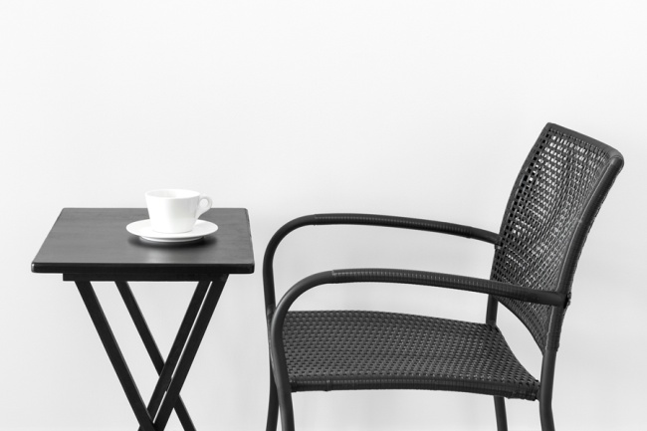
练习Exercises
用本课新学的语言点和词语描述图片
Describe the pictures using the newly-learned language points and words.
yǒu
________有________。

Slide 34

练习Exercises
用本课新学的语言点和词语描述图片
Describe the pictures using the newly-learned language points and words.
yǒu hé
________有________和________ 。

Slide 35

练习Exercises
用本课新学的语言点和词语描述图片
Describe the pictures using the newly-learned language points and words.
Wǒ nénɡ mɑ
我 能________吗？

Slide 36
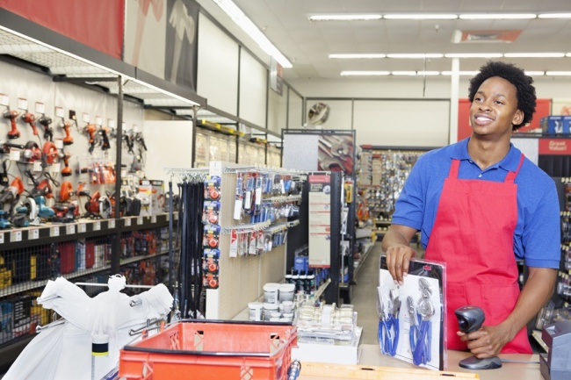
练习Exercises
用本课新学的语言点和词语描述图片
Describe the pictures using the newly-learned language points and words.
Tā zài ɡōnɡzuò
他 在________工作。

Slide 37
练习Exercises
选择适当的量词
Choose a suitable measure word to fill in each blank.
ɡè kǒu běn kuà
个 口 本 块
Wǒ jiā yǒu sān rén. Wǒ mǎi yī bēizi
（1）我 家 有 三______人。 （2）我 买 一______杯子。
Wǒ yǒu wǔ Hànyǔ shū Yǐzi bāshí qián
（3）我 有 五______汉语 书。 （ 4）椅子 八十______钱。
口
个
本
块

Slide 38
运用Application
1.双人活动 Pair Work
Nǐ de zhuōzi shànɡmiàn yǒu shénme
例如：A: 你 的 桌子 上面 有 什么？
B: ……
Nǐ de yǐzi xiàmiàn yǒu shénme
A: 你 的椅子下面 有 什么？
B: ……

Slide 39
运用Application
2.小组活动 Group Work
hòumiàn zuǒbiɑn yòubiɑn
补充生词：后面、 左边、 右边
 | 姓名 Name | 位置 Location
1
大卫
Dà Wèi
大卫 在我 左边。/我 左边 是 大卫。
Dà Wèi zài wǒ zuǒbiɑn Wǒ zuǒbiɑn shì Dà Wèi

Slide 40
课 堂 活 动——我的房间
熟悉老师出示房间内部图片上标注词语。
学生2—3人一组，介绍自己房间。
chuánɡ ɡuìzi shūjià
补充生词：床、 柜子、 书架、……
例如：我的房间里有……。我的房间里没有……。

Slide 41
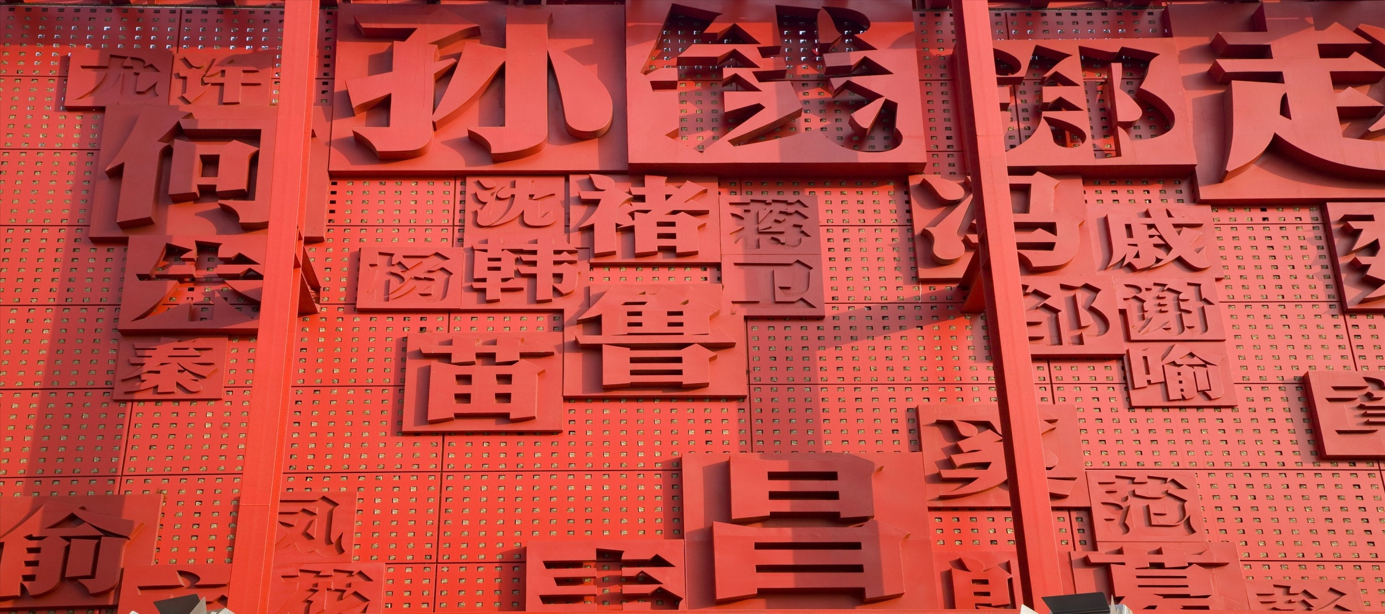
文化：
中国人姓名的特点
中国人姓名的顺序是“姓氏+名字”，姓在前，名在后。
中国人的姓氏分为单姓和复姓两种。
在称呼时，可以在一个人的姓氏后加上他/她的工作或者职业。
张小明
王方
诸葛亮
李月
谢朋
欧阳兰兰

